Slide 1
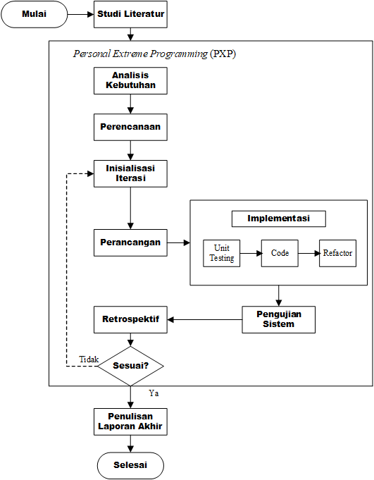
Personal eXtreme Programming (PXP)
Alur Penelitian
MULAI
STUDI LITERATUR
Personal eXtreme Programming (PXP)
ANALISIS KEBUTUHAN
PERENCANAAN
INISIALISASI ITERASI
ITERASI PENGEMBANGAN
PERANCANGAN
IMPLEMENTASI
PENGUJIAN UNIT (White Box Testing)
KEBUTUHAN BARU
PENULISAN KODE
PENGUJIAN
(Black Box Testing)
PEMFAKTORAN ULANG
RETROSPEKTIF
TIDAK
KEBUTUHAN TERPENUHI?
YA
EVALUASI SISTEM
(System Usabilty Scale)
PENYUSUNAN LAPORAN AKHIR
SELESAI

Slide 2
Personal eXtreme Programming (PXP)
Alur Penelitian
MULAI
STUDI LITERATUR
Personal eXtreme Programming (PXP)
ANALISIS KEBUTUHAN
PERENCANAAN
INISIALISASI ITERASI
ITERASI PENGEMBANGAN
PERANCANGAN
IMPLEMENTASI
PENGUJIAN UNIT (White Box Testing)
KEBUTUHAN BARU
PENULISAN KODE
PENGUJIAN
(Black Box Testing)
PEMFAKTORAN ULANG
RETROSPEKTIF
TIDAK
KEBUTUHAN TERPENUHI?
YA
EVALUASI SISTEM
(System Usabilty Scale)
PENYUSUNAN LAPORAN AKHIR
SELESAI

Slide 3
Alur Penelitian
MULAI
STUDI LITERATUR
ANALISIS KEBUTUHAN
Personal eXtreme Programming (PXP)
PERENCANAAN
INISIALISASI ITERASI
PERANCANGAN
IMPLEMENTASI
LOGS
PENGUJIAN UNIT
PENULISAN KODE
PEMFAKTORAN ULANG
PENGUJIAN SISTEM
RETROSPEKTIF
EVALUASI SISTEM
(System Usabilty Scale)
PENYUSUNAN LAPORAN AKHIR
SELESAI

